Slide 1
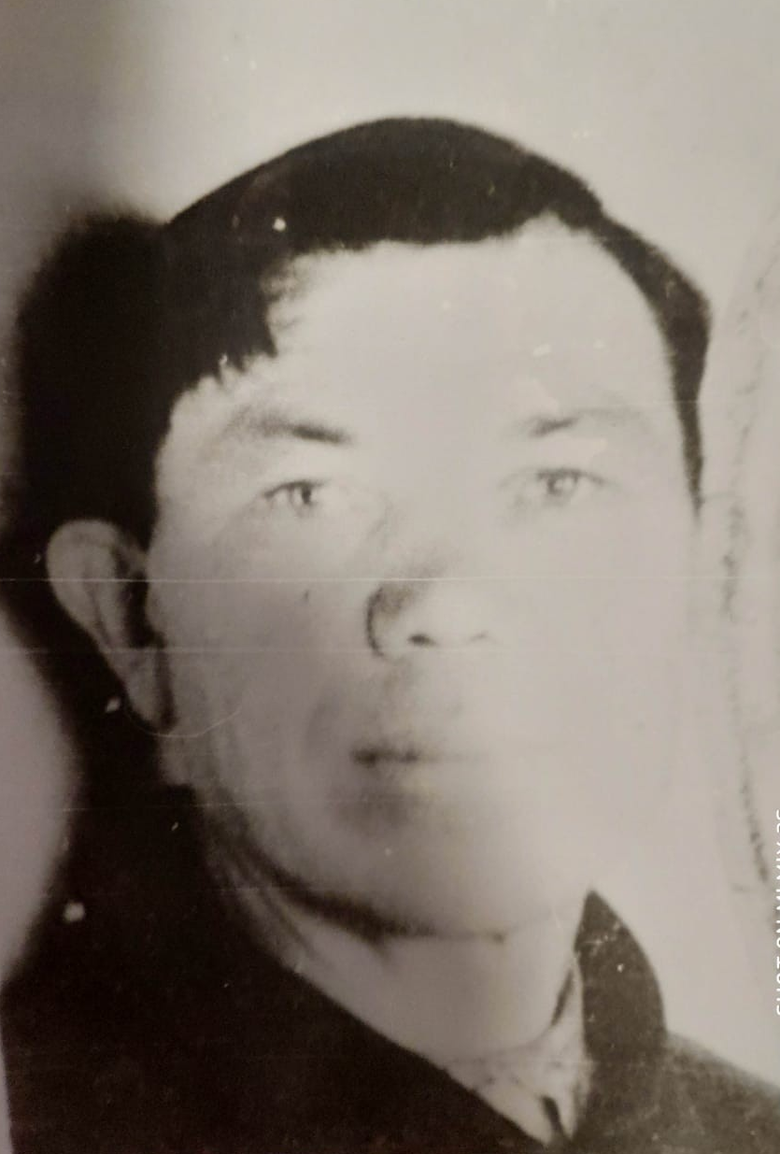
Пименов Николай Григорьевич (19.02.1907г-12.02.1965г.) Пименов Николай Григорьевич родился и жил в деревне Новобокино Сараевского района Рязанской области. В самом начале войны в июле 1941г в возрасте 34 лет ушел на войну. Служил в артиллерийских войсках. Однажды он получил задание от командира доставить в штаб секретный пакет с документами. По пути он попал в деревню, которую взяли в окружение немцы и в ней велись активные боевые действия. Он попал под обстрел и лошадь убило осколком от снаряда и она, упав, придавила дедушку. С большим трудом ему удалось вылезти и он под обстрелом выбрался из деревни в лес. Но позже понял, что секретный пакет остался под селом лошади. Он принял решение, рискуя своей жизнью, вернуться за ценными документами. Под сильным обстрелом он ползком добрался до убитой лошади, забрал пакет и выбрался обратно в лес. Пройдя пешком большое расстояние, он смог дойти штаба и отдал секретный пакет. За этот мужественный поступок он был награжден медалью «За отвагу». Он продолжал воевать до конца войны и дошел до Берлина, за что был награжден медалью «За взятие Берлина».
Пименов Николай Григорьевич
(19.02.1907г-12.02.1965г.)
Пименов Николай Григорьевич родился и жил в деревне Новобокино Сараевского района Рязанской области. В самом начале войны в июле 1941г в возрасте 34 лет ушел на войну. Служил в артиллерийских войсках.
Однажды он получил задание от командира доставить в штаб секретный пакет с документами. По пути он попал в деревню, которую взяли в окружение немцы и в ней велись активные боевые действия. Он попал под обстрел и лошадь убило осколком от снаряда и она, упав, придавила дедушку. С большим трудом ему удалось вылезти и он под обстрелом выбрался из деревни в лес. Но позже понял, что секретный пакет остался под селом лошади. Он принял решение, рискуя своей жизнью, вернуться за ценными документами. Под сильным обстрелом он ползком добрался до убитой лошади, забрал пакет и выбрался обратно в лес. Пройдя пешком большое расстояние, он добрался до штаба и отдал секретный пакет. За этот мужественный поступок он был награжден медалью «За отвагу».
Он продолжал воевать до конца войны и дошел до Берлина, за что был награжден медалью «За взятие Берлина».

